Slide 1
Clase 022 — Docker y contenedores para laboratorios de seguridad
parte 0 fundamentos y prerrequisitos
Programa de Ciberseguridad Moderna

Slide 2
🎯 Objetivo
• Aprender a usar contenedores para desplegar entornos vulnerables y herramientas de seguridad de forma rápida, reproducible y desechable, que es exactamente lo que necesita un laboratorio de práctica.…

Slide 3
📚 Resultados de aprendizaje
• Al finalizar, el alumno podrá:
• Ejecutar y gestionar contenedores con la CLI de Docker (run, ps, exec, logs, stop, rm).
• Construir imágenes propias con un Dockerfile y entender cómo funcionan las capas y la caché.
• Orquestar varios servicios interconectados con un archivo de Docker Compose.
• Desplegar laboratorios vulnerables (DVWA, Juice Shop) de forma aislada y reproducible.
• Explicar el modelo de aislamiento por namespaces y cgroups y sus límites frente a una VM.
• Aplicar buenas prácticas básicas de seguridad de contenedores (usuario no root, imagen mínima, escaneo).

Slide 4
🗺️ Temas
• 1 — Imágenes vs. contenedores
• 2 — CLI de Docker
• 3 — Dockerfile
• 4 — Volúmenes y redes
• 5 — Docker Compose
• 6 — Labs vulnerables
• 7 — Aislamiento

Slide 5
🧠 Explicación en profundidad
• La distinción más importante y a la vez la más malentendida es la que separa una imagen de un contenedor. Una imagen es un artefacto inmutable y de solo lectura: un empaquetado en capas que contiene…
• El trabajo diario con Docker gira en torno a un puñado de comandos. docker run crea y arranca un contenedor a partir de una imagen (descargándola del registro si no está local); docker ps lista los…
• Un Dockerfile es una receta declarativa, línea a línea, para construir una imagen. Cada instrucción (FROM, COPY, RUN, ENTRYPOINT) genera una capa que se apila sobre la anterior, y Docker cachea esas…
• Como el contenedor es efímero, cualquier dato que deba sobrevivir a su destrucción tiene que vivir en un volumen: un almacenamiento gestionado por Docker, independiente del ciclo de vida del…
• Aquí está el concepto de seguridad más importante de la clase, y el que más se malinterpreta. Un contenedor no es una máquina virtual. Una VM ejecuta un sistema operativo huésped completo sobre un…

Slide 6
📖 Definiciones y características
• Imagen: plantilla inmutable y en capas con el software y su entorno de ejecución. Se versiona mediante tags y sirve de base para crear contenedores; su elección determina tamaño y superficie de…
• Contenedor: instancia en ejecución de una imagen, con una capa de escritura efímera. Es rápido de crear y destruir, lo que lo hace ideal para laboratorios desechables que siempre parten de un estado…
• Dockerfile: receta declarativa que describe cómo construir una imagen paso a paso. Aporta reproducibilidad y control exacto de lo que se instala; el orden de sus instrucciones afecta a la eficiencia…
• Volumen: almacenamiento persistente gestionado por Docker, independiente del contenedor. Permite que datos como los de una base de datos sobrevivan a la recreación o destrucción del contenedor.
• Namespaces: mecanismo del kernel que da a cada contenedor una vista aislada de procesos, red, usuarios y sistema de archivos. Es una de las dos piedras angulares del aislamiento de contenedores.
• cgroups: mecanismo del kernel que limita y contabiliza el uso de recursos (CPU, memoria, E/S) de un contenedor. Evita que un contenedor agote los recursos del host y afecte a los demás.
• Docker Compose: herramienta que declara varios servicios, redes y volúmenes en un archivo compose.yml. Levanta o destruye un laboratorio multi-servicio completo con un solo comando, garantizando…

Slide 7
📔 Glosario
• Término — Definición concisa
• Imagen — Plantilla inmutable en capas para crear contenedores
• Contenedor — Instancia en ejecución de una imagen
• Capa (layer) — Unidad incremental de una imagen, cacheable
• Dockerfile — Receta declarativa para construir una imagen
• Registro — Repositorio de imágenes (p. ej. Docker Hub)
• Tag — Etiqueta de versión de una imagen

Slide 8
🧰 Herramientas y preparación
• Instala Docker Engine (Linux) o Docker Desktop (Windows/macOS) y verifica que funciona:
• Comprueba también que tienes Compose disponible con docker compose version. Trabaja siempre dentro de tu VM de laboratorio o de una red aislada para no exponer contenedores vulnerables. Las imágenes…

Slide 9
🧪 Laboratorio guiado
• Primer contenedor. Lanza un servidor web y comprueba que responde:
• Inspeccionar y entrar. Mira los logs y abre una shell dentro del contenedor:
• Desplegar un lab vulnerable (solo en red aislada):
• Abre http://localhost:3000 desde la propia VM y no desde otra máquina.
• Construir una imagen propia. Crea un Dockerfile que empaquete una herramienta Python tuya (por ejemplo pyscan.py):
• Compose multi-servicio. Escribe un compose.yml que levante DVWA junto a su base de datos MySQL en una red interna y arráncalo con docker compose up -d. Verifica que la app resuelve la base de datos…
• Limpieza. Detén y elimina todo lo creado; interioriza que un contenedor es efímero:

Slide 10
✍️ Ejercicios
• Explica con una analogía la diferencia entre una imagen y un contenedor, y qué significa que un contenedor sea "efímero".
• Monta un volumen para que los datos de un contenedor de base de datos persistan tras recrearlo, y demuéstralo.
• Escribe un Dockerfile mínimo que empaquete una de tus herramientas Python usando una imagen base slim y un usuario no root.
• Crea una red Docker interna y conecta dos contenedores que se comuniquen entre sí por su nombre de servicio.
• Compara el aislamiento de un contenedor frente al de una VM: indica qué comparte cada uno con el host y qué implica para la seguridad.
• Investiga y describe tres buenas prácticas de seguridad de imágenes (usuario no root, imagen mínima, escaneo de CVEs) y por qué reducen el riesgo.
• Ejecuta un escaneo de vulnerabilidades con Trivy o Grype sobre una imagen pública y comenta los hallazgos más graves.

Slide 11
📝 Reto verificable
• Crea con Docker Compose un laboratorio web vulnerable reproducible (por ejemplo DVWA con su base de datos) que se levante con un solo comando en tu red aislada, más un contenedor "atacante" con tus…
• Criterio de aceptación: docker compose up -d levanta la aplicación vulnerable accesible solo desde la VM (no desde el exterior); el contenedor atacante alcanza a la víctima a través de la red interna…

Slide 12
⚠️ Errores comunes
• permission denied al usar docker — Tu usuario no está en el grupo docker. Añádelo (y reinicia sesión) o usa sudo.
• El puerto ya está en uso — Otro proceso ocupa el puerto del host. Cambia el mapeo -p a un puerto libre.
• Los datos desaparecen al recrear — No usaste un volumen. Monta uno para persistir los datos que deban sobrevivir.
• Lab vulnerable accesible desde fuera — Publicaste a 0.0.0.0 en una red no aislada. Restringe a 127.0.0.1 o a la red interna.
• Imagen enorme o build lento — Base pesada y capas mal ordenadas. Usa imágenes slim/alpine y aprovecha la caché de capas.
• El contenedor termina al instante — El proceso principal terminó (no había servicio en primer plano). Revisa el ENTRYPOINT/CMD.
• Cambios en el Dockerfile no se reflejan — La caché sirvió una capa antigua. Reconstruye con --no-cache o cambia la línea que corresponda.

Slide 13
❓ Preguntas frecuentes
• ❓ ¿Un contenedor es tan seguro como una VM? No. Comparte el kernel del host, por lo que su aislamiento es más débil: un exploit de escape que abuse del kernel puede saltar del contenedor al host.…
• ❓ ¿Por qué usar Docker para labs si ya tengo VMs? Por rapidez y reproducibilidad. Levantas y destruyes entornos en segundos y compartes un compose.yml que cualquiera reproduce idéntico. Los…
• ❓ ¿Debo actualizar y escanear mis imágenes? Sí. Las imágenes empaquetan dependencias que acumulan CVEs con el tiempo. Escanéalas con Trivy o Grype, parte de bases mínimas y actualizadas, y…
• ❓ ¿Ejecutar un contenedor como root es peligroso? Sí. Si el contenedor se compromete, el proceso corre como root dentro de él y un eventual escape sería mucho más dañino. Define un usuario no…
• ❓ ¿Puedo confiar en cualquier imagen de Docker Hub? No a ciegas. Prefiere imágenes oficiales o de editores verificados, revisa el Dockerfile cuando esté disponible y escanea antes de usar. Una imagen…

Slide 14
🔗 Referencias
• Docker Documentation — <https://docs.docker.com/>
• NIST SP 800-190, Application Container Security Guide — <https://csrc.nist.gov/pubs/sp/800/190/final>
• OWASP Juice Shop — <https://owasp.org/www-project-juice-shop/>
• OWASP Docker Security Cheat Sheet — <https://cheatsheetseries.owasp.org/cheatsheets/DockerSecurityCheatSheet.html>
• CIS Docker Benchmark — <https://www.cisecurity.org/benchmark/docker>

Slide 15
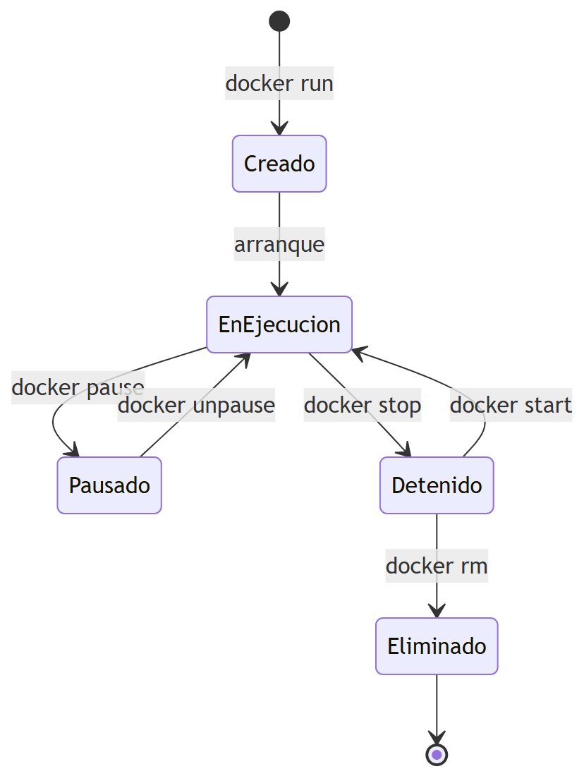
Diagrama 1

Slide 16
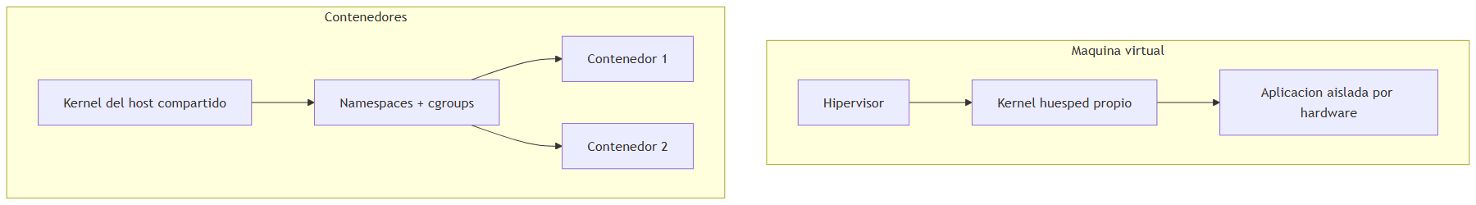
Diagrama 2

